Slide 1
Оренбургский государственный медицинский университет Кафедра детской хирургии ГИДРОНЕФРОЗ 6 курс педфак Доцент И.В.Афуков

Slide 2
Многообразие и высокая распространенность пороков органов мочевыделения, тяжесть осложнений и нередко фатальная предопределенность заставляют рассматривать проблему их существования с точки зрения профилактики.
Среди аномалий мочевыделительной системы наибольший удельный вес имеют различные варианты обструктивных уропатий.
Нарушение уродинамики чаще всего происходит в важных уродинамических узлах: чашечно-лоханочном, лоханочно-мочеточниковом, пузырно-мочеточниковом и пузырно-уретральном сегментах, что представляет угрозу для жизни больного в связи с нарушением оттока мочи, развитием пиелонефрита и ХПН.

Slide 3
Совершенствование методов пренатальной диагностики привело к значительному увеличению в хирургических стационарах новорожденных с урологической патологией. Ультразвуковой метод в настоящее время является основным и самым распространенным способом пренатального скрининга течения беременности, контроля за состоянием плода, выявления пороков развития.
Первым признаком патологии мочевыводящей системы при ультразвуковом скрининге плода, как правило, является пиелоэктазия. Пиелоэктазией называют расширение лоханки, которое возникает в результате функциональных или органических причин и сопровождается нарушением уродинамики. Наиболее популярными в клинической практике дородовыми ультразвуковыми критериями пиелоэктазий являются:
1) увеличение переднезаднего размера лоханки более 4 мм в 15-20 недель, более 5 мм в 20-30 недель и более 7 мм в 30-40 недель;
2) интактность паренхимы и почечных чашечек; 3)отсутствие изменений мочевого пузыря.

Slide 4
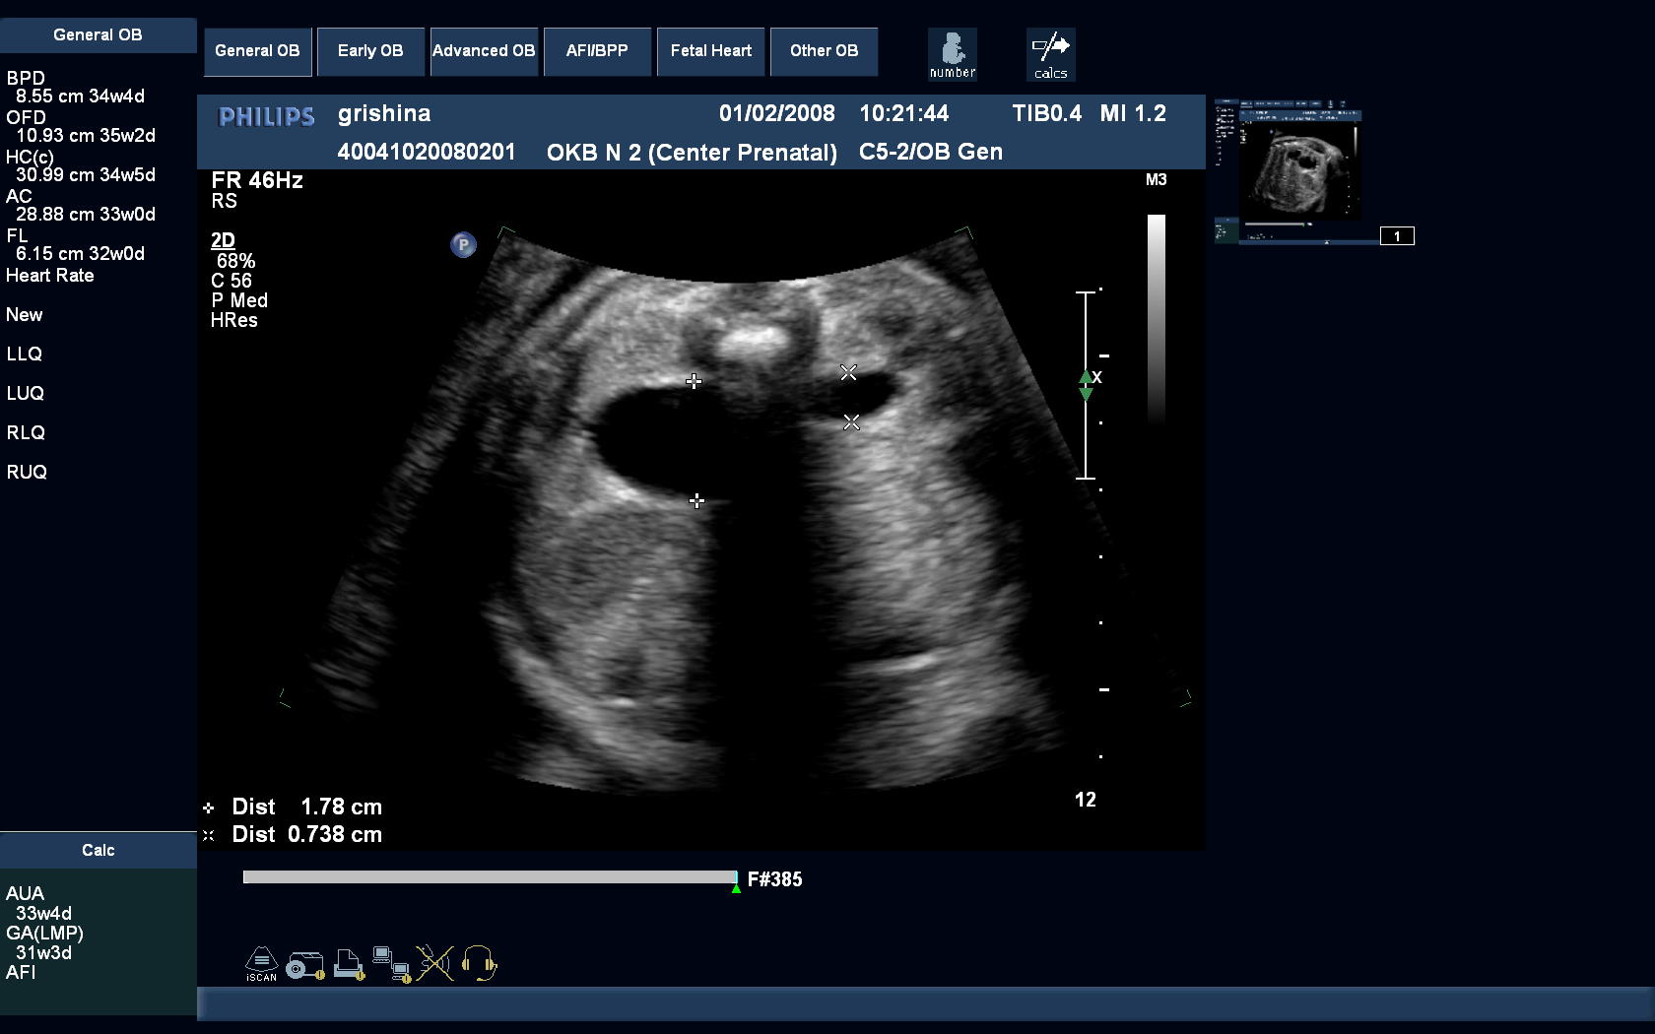

Slide 5
Пиелоэктазия, выявленная пренатально, в 13% случаев имеет транзиторный характер и исчезает к моменту родов, в 63% ликвидируется после рождения до 6 месяцев. Многие авторы считают, что при пиелоэктазии имеет место только расширение лоханки, толщина паренхимы не снижена, функция почки не страдает. Поэтому пиелоэктазия в последнее время рассматривается как функциональное состояние, не требующее лечения.
Первая функциональная деятельность почки – поступление в коллекторную систему первичной мочи – отмечается на 11 – 12 неделе эмбрионального периода. При наличии причины, вызывающей стаз мочи в лоханке, постепенно повышается внутрилоханочное давление, которое приводит к нарушению формирования почечной паренхимы. Степень ее повреждения различна: от незначительного до полной атрофии к моменту рождения.

Slide 6
В связи с этим особую важность приобретают пренатальная диагностика и объективная оценка состояния паренхимы почки плода для определения реальной возможности своевременной декомпрессии верхних мочевых путей.
Минимальный срок, при котором может быть выявлен гидронефроз плода, составляет 18-20 недель беременности. Уменьшение размеров чашечно-лоханочной системы плода при динамическом наблюдении не всегда является прогностически благоприятным признаком, поскольку может свидетельствовать о формировании вторично сморщенной почки.

Slide 7
Обструкция пиелоуретерального сегмента (гидронефроз)
Расширение коллекторной системы почки (лоханки и чашечек) в результате нарушения пассажа мочи в прилоханочном отделе мочеточника

Slide 8
Обструкция пиелоуретерального сегмента (гидронефроз)
Причины возникновения:
А.Сужение мочеточника за счет уменьшения внутреннего просвета ( Intrinsic)
(сегментарная дисплазия,вр.стеноз)
Б.Сдавление просвета мочеточника снаружи (Extrinsic) пересекающим сосудом , добавочным или нижнеполярным сосудом почки, опухолью, инфильтратом
В. Вторичный - нарушение проходимости в пиелоуретральном сегменте при ПМР,МКБ,травме

Slide 9
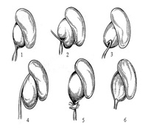

Slide 10
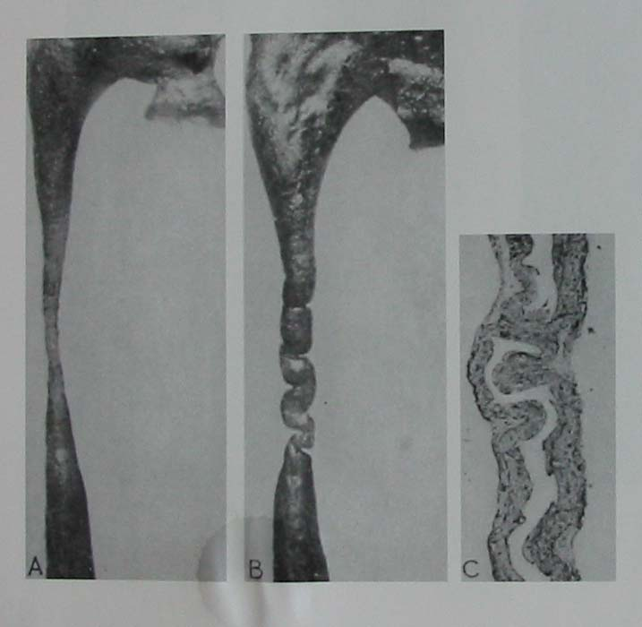
Обструкция пиелоуретрального сегмента (гидронефроз)
Сужение мочеточника за счет уменьшения внутреннего просвета ( Intrinsic)
Б. Stephens (1980) выявил клапанообразные поперечные складки слизистой оболочки мочеточника препятствующие пассажу мочи.

Slide 11
Обструкция пиелоуретрального сегмента (гидронефроз)
Уменьшение просвета мочеточника за счет воздействия на него снаружи (Extrinsic)
Сдавление мочеточника абберантным(отклоненным),
добавочным (accessory) пересекающим сосудом нижнего полюса почки

Slide 12
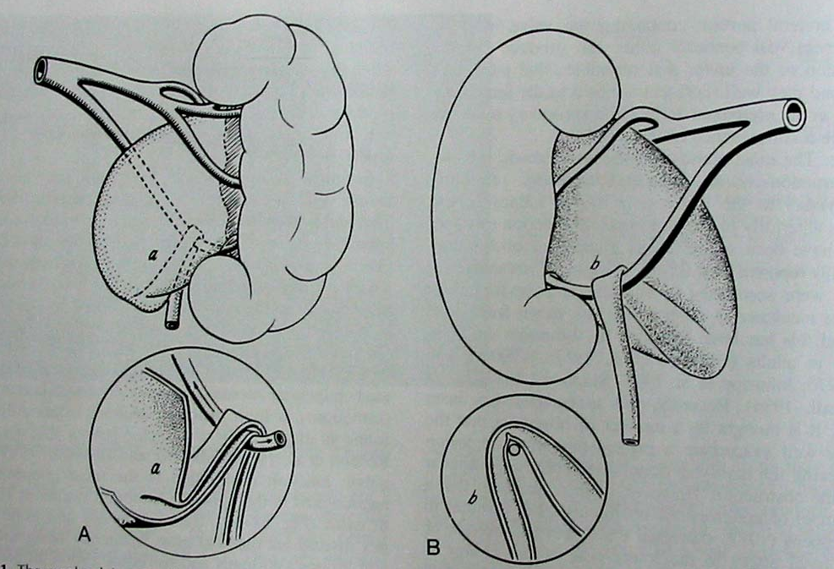
Обструкция пиелоуретрального сегмента (гидронефроз)
Сдавление мочеточника абберантным(отклоненным) сосудом

Slide 13
Независимо от причин, вызывающих развитие гидронефроза, патогенез его сходен во всех случаях. Задержка мочи в лоханке вследствие затрудненного оттока вызывает ишемию и постепенную атрофию почечной паренхимы. Скорость развития этого процесса связана со степенью обструкции и типом лоханки. При внутрипочечной лоханке этот процесс развивается быстрее. При наличии препятствия оттоку лоханка некоторое время справляется с функцией выведения мочи за счет рабочей мышечной гипертрофии, затем наступает ее атония, лоханка значительно растягивается, чашечки увеличиваются и приобретают монетообразную форму, значительно расширяются их стенки.

Slide 14
Интересен факт, что даже при выраженном блоке почка длительное время остается работоспособной. Спасают почку пиелоренальные рефлюксы. Повышение давления в лоханке приводит к поступлению мочи из лоханки в канальцы (тубулярный рефлюкс). При выраженной обструкции мочеточника возможен разрыв форникальных зон, при этом моча проникает в интерстициальное пространство, откуда уносится по венозным и лимфатическим сосудам (пиеловенозный и пиелолимфатический рефлюксы). Но вместе с тем пиелоренальные рефлюксы приводят к ухудшению кровоснабжения паренхимы и приводят к замещению ее рубцовой тканью.

Slide 15
Клиника и диагностика.
Основными клиническими проявлениями гидронефроза являются болевой симптом, изменения в анализах мочи и симптом пальпируемой опухоли в животе.
Болевой синдром отмечается у 80% больных. Боли носят разнообразный характер - от ноющих тупых до приступов почечной колики. Частота и интенсивность боли связаны с присоединением пиелонефрита и/или растяжением почечной капсулы на фоне резкого нарушения оттока мочи. Боль обычно локализуется в области пупка, лишь дети старшего возраста жалуются на боль в поясничной области.

Slide 16
Изменения в анализах мочи характеризуются лейкоцитурией и бактериурией (при присоединении пиелонефрита) либо гематурией (за счет пиелоренального рефлюкса и форникального кровотечения).
Симптом пальпируемой опухоли служит нередким клиническим проявлением гидронефроза, особенно у маленьких детей со слабо развитой передней брюшной стенкой. Образование обычно выявляется врачом случайно при пальпации передней брюшной стенки. Иногда его определяют и сами родители, что служит причиной обращения к врачу. Опухолевидное образование обычно имеет четкие контуры, подвижное, эластической консистенции, располагается на уровне пупка или выше его в правой или левой половине живота.

Slide 17
Обследование больных с подозрением на гидронефроз
Обязательные:
- УЗИ с оценкой ренального кровотока
- в\в урография ( на уретр. катетере)
- цистография
Дополнительные:
- в\в урография (УЗИ) с лазиксной нагрузкой
- цистометрия
- радиоизотопное обследование

Slide 18
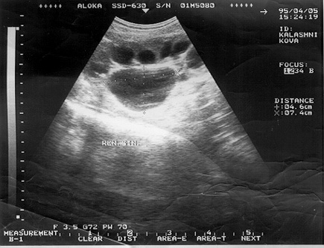

Slide 19
УЗИ с лазиксной нагрузкой
Оральная гидратация за 2 часа до обследования
В\в гидратация 15мл\кг в течение 30’
Введение в\в лазикса 0,5-1,0 мг \кг Обязательная катетеризация мочевого пузыря на протяжении всего исследования
Измерение МАХ размера лоханки
исходный , на 20’ , 40’, 60’, 120’ после введения лазикса

Slide 20
Признаки обструкции при гидронефрозе
Длительное (60мин >) Расширение ЧЛС
(более 30% ) на фоне лазикса и адекватной гидратации при сохраненном почечном кровотоке (в сочетании с болевым
синдромом и рвотой)
Уменьшение скорости почечного кровотока и повышение на 15% индекса сопротивления на фоне лазиксной нагрузки.
Гипертрофия контрлатеральной почки

Slide 21
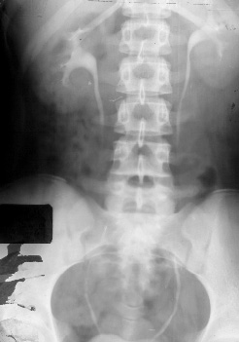
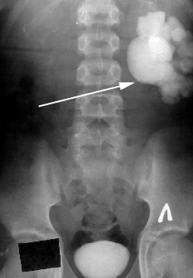
>
Экскреторная урография состоит в выполнении серии рентгенограмм после внутривенного введения водорастворимых трийодсодержащих препаратов (верографин, трийодтраст, хайпек и др.), экскретируемых почками.

Slide 22
Лечение гидронефроза только оперативное. Показания к операции устанавливаются после подтверждения диагноза. Объем оперативного вмешательства определяется степенью сохранности почечной функции.
Если функция почки снижена незначительно, выполняют реконструктивно-пластическую операцию-резекцию измененного лоханочно-мочеточникового сегмента.
В случае значительного снижения почечной функции можно прибегнуть к предварительной деривации мочи с помощью нефростомии. При последующем улучшении почечной функции, выявляемой с помощью радионуклидного исследования, возможно выполнение реконструктивной операции.
Если изменения функции почки необратимы, встает вопрос о нефрэктомии.

Slide 23
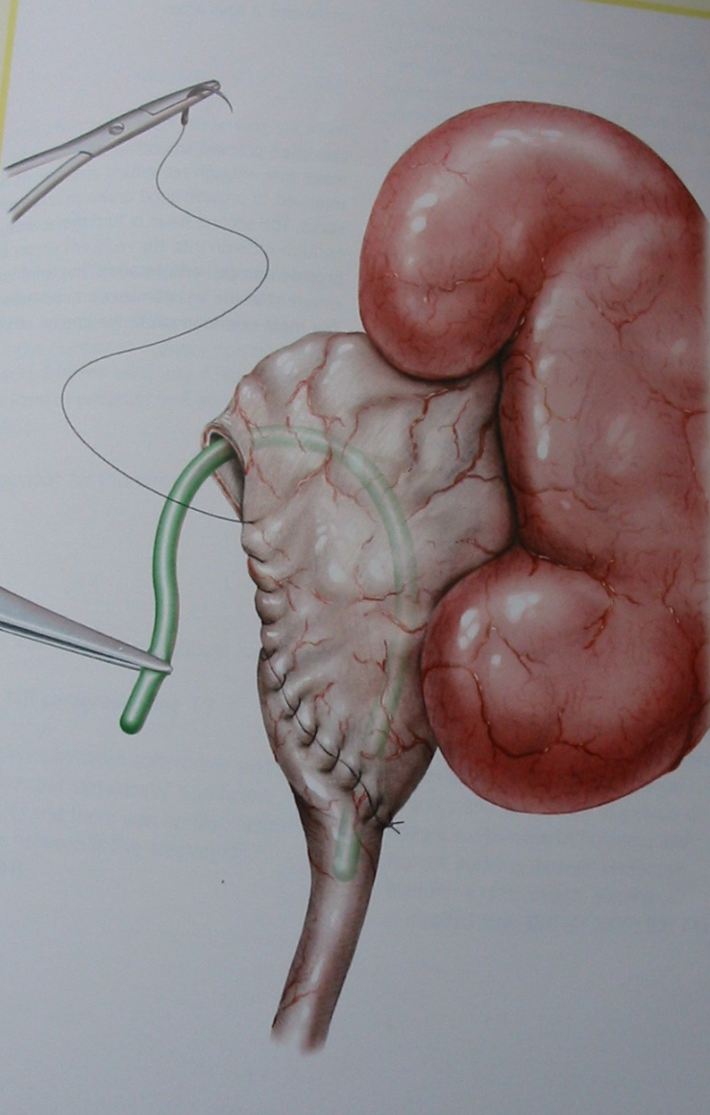
Пластика прилоханочного отдела мочеточника ( Anderson - Hynes )

Slide 24
Результат пластики прилоханочного отдела по Хайнсу-Андерсену

